Slide 1
স্বাগতম

Slide 2
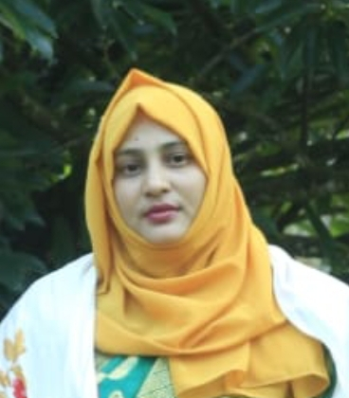
শিক্ষক পরিচিতি
জেসমিন আক্তার জাহান
সহকারি শিক্ষক
দরাকুল সরকারি প্রাথমিক বিদ্যালয়
কোম্পানীগঞ্জ,সিলেট।

Slide 3
পাঠ পরিচিতি
বিষয়ঃ প্রাথমিক গণিত
শ্রেণিঃ প্রথম
অধ্যায়ঃ বিয়োগ
পাঠয়াংশঃ ৮.২ সংখ্যার তুলনা

Slide 4
শিখনফল
৭.১.১) ১ থেকে ১৯ পর্যন্ত সংখ্যাগুলোর মধ্যে যে কোন দুইটি সংখ্যা তুলনা করে বড় ছোট বলতে ও লিখতে পারবে।

Slide 5
বাস্তব পর্যায়
৪ জন ছাত্র ও ৬ জন ছাত্রীকে সামনে এনে গণনা করে কম বেশি নির্ধারণ করতে সহায়তা করব।
পাতার সাহায্যে কম বা বেশি নির্ণয় করতে সহায়তা করব

Slide 6
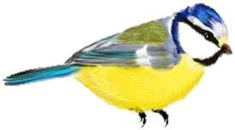
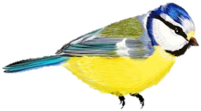
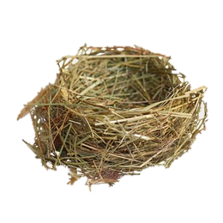
অর্ধ-বাস্তব পর্যায়
চিত্রে পাখি নাকি পাখির বাসা বেশি
চল পাখিগুলোকে তাদের বাসায় বসাই
চিত্রে পাখি বেশি আছে

Slide 7
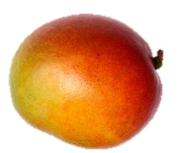
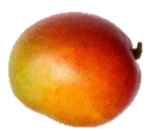
চিত্রে আপেলের সংখ্যা বেশি। আম ৯টি এবং আপেল ১২টি।
চিত্রে আম বেশি নাকি আপেল বেশি।গণনা করি।
১২-৯ = ৩টি
আম থেকে আপেল ৩টি বেশি

Slide 8
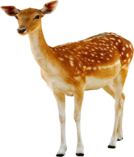
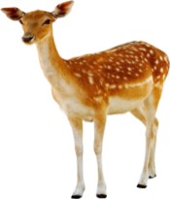
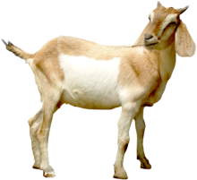
হরিণ গুলোকে ছাগলের নীচে দাড় করাই।
ছাগল থেকে হরিন কয়টি বেশি
দুইটি হরিণ অবশিষ্ট থাকে। এজন্য হরিণ বেশি।
১০-৮=২টি

Slide 9
বস্তু নিরপেক্ষ পর্যায়
৫ এর অংক সংখ্যা একটি এবং ১৫ এর অংক সংখ্যা দুইটি এজন্য ১৫ সংখ্যাটি বড়।
৫ এবং ১৫ সংখ্যা দুইটির মধ্যে কোন সংখ্যাটি বড়
১৮ ও ১১ সংখ্যার মধ্যে দুইটি করে অংক আছে।১৮এর ডান দিকে ৮ এবং ১১ এর ডান দিকে ১ আছে। এজন্য ১৮ বড়।
১৮ ও ১১ সংখ্যা দুইটির মধ্যে কোনটি বড়?

Slide 10
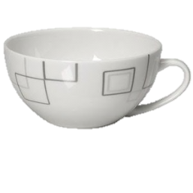
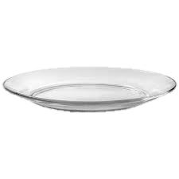
দলীয় কাজ
পিরিচ থেকে কাপ কয়টি বেশি?
৮-৬=২টি কাপ বেশি
গাণিতিক বাক্যে লেখঃ

Slide 11
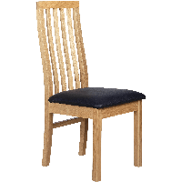
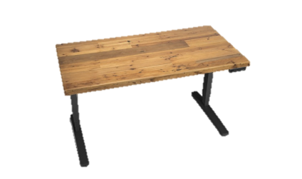
জোড়ায় কাজ
টেবিল থেকে চেয়ার কয়টি বেশি
গাণিতিক বাক্যে লিখঃ
১১-৬ =৫টি চেয়ার বেশি আছে

Slide 12
পাঠ্য বই সংযোগ
তোমার প্রাথমিক গণিত বইয়ের ৪২নং পৃষ্টা খোল এবং মনযোগ সহকারে পড়।

Slide 13
একক কাজ
৫ টি বেলুন
তপুর ১১ টি বেলুন থেকে তমাকে ৫ টি বেলুন দিয়ে দিল।
তপুর কয়টি বেলুন রইল।তপু ও তমার বেলুনের পার্থক্য কত
তপুর রইল ৬টি বেলুন
গাণিতিক বাক্যেঃ ৬ - ৫ = ১টি

Slide 14
মুল্যায়ন
ছবি গণনা সংখ্যা লিখ এবং বড় সখ্যাটিকে গোল চিহ্ন দাও
১৪
বড়
৫
ছোট
গোলাপ টি
ফুটবল টি

Slide 15
মুল্যায়ন
বড় সংখ্যাটি খাতায় লিখঃ
১২ ও ১০
১৫ ও ৯
১৯ ও ১৫
বড় সংখ্যাটি-১২
বড় সংখ্যাটি-১৫
বড় সংখ্যাটি-১৯

Slide 16
বাড়ির কাজ
৬-২ এর জন্য একটি গল্প তৈরি কর।
আমার গল্পটি হল-
আমার ৬ টি পেন্সিল আছে এবং মিনার ২টি পেন্সিল আছে।আমাদের কার পেন্সিলের সংখ্যা বেশি এবং কত বেশি।
এবার তুমার গল্পটি বল……….

Slide 17
ধন্যবাদ সবাইকে

